Slide 1
עבודת חקר מסכמת בנושא שסעים סוגיות במחלוקת בחברה הישראלית ואתגר החיים המשותפים
חלוצי הערכה באזרחות תשפ"ו

Slide 2

מה זה שסע?

Slide 3
שסע (ויקימיליון)
1. חריץ, חתך עמוק המחלק דבר לשניים.
"לְכָל הַבְּהֵמָה אֲשֶׁר הִוא מַפְרֶסֶת פַּרְסָה וְשֶׁסַע אֵינֶנָּה שֹׁסַעַת" (ויקרא יא כו)
מעצב האופנה ייצר חצאית בעלת שסע.
2. פער בין עמדות שונות שגורם לסכסוכים.
בישראל יש שסע דתי, הוא שסע בין דתיים לבין חילוניים.

Slide 4
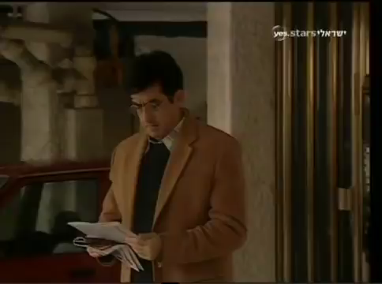
החמישיה הקאמרית - אחדות ודו-קיום

Slide 5
המטרה
כל קבוצת תלמידים תבחר נקודות מחלוקת המפלגות את החברה הישראלית ותבחן לעומק את המחלוקות ואת המגזרים/קבוצות/קטגוריות המעורבות במחלוקות.
המחלוקות יכולות להיות בנושאי זהותה של מדינת ישראל, בנושאים כלכליים, בסוגיות פוליטיות, בסוגיות של זהות מינית, עניינים לאומיים וכדומה ובכל נושא משמעותי אחר.

Slide 6
דוגמאות לשסעים ומחלוקות
שסע דתי - דתיים מול חילוניים, דתיים מול רפורמים/קונסרבטיבים
שסע פוליטי – ימין פוליטי מול שמאל פוליטי (מה זה ימין/שמאל?), זהות המדינה היהודית
שסע לאומי – ערבים (אזרחים בלבד) מול יהודים, ארץ ישראל השלמה מול פתרון מדיני
שסע מגדרי, מיני - נשים מול גברים, להט"בים מול שמרנים
שסע עדתי - מזרחים מול אשכנזים, עולי אתיופיה/עולי ברה"מ מול ותיקים
שסע כלכלי-חברתי - פריפריה מול מרכז, צדק חלוקתי והוגנות המדינה (סוציאל דמוקרטיה/ליברליזם)

Slide 7
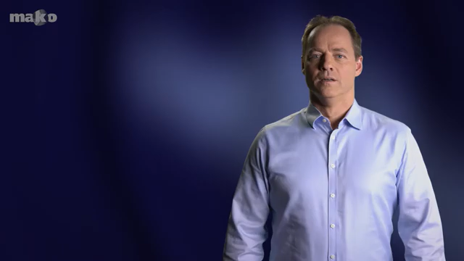
ואפשר גם אחרים

Slide 8

מה כוללת העבודה
חלק תיאורטי
נייר עמדה
רפלקציה אישית
תוצר
הצגת העבודה

Slide 9

הנחיות למטלה
קבוצות של 4-5 תלמידים
הגשה העבודה הכתובה בוורד
לו"ז (קשיח. חלק מהציון) לשלבי ההגשה:
שלב 1 – 1.3.26 – חלוקה לקבוצות ובחירת שסעים
שלב 2 – 5.3.26 - הגשת ואישור ביבליוגרפיה
שלב 3 – 12.3.26 – הגשת החלק התיאורטי
שלב 4 – 22.3.26 - הגשת העבודה כולה
שלב 5 – 12-13.4.26 – הצגת המצגת בכיתה והגשת התוצר

Slide 10
העבודה הכתובה תכלול
1. רשימת מקורות – ביבליוגרפיה – 5.3
כוללת לפחות 4 פריטים מכמה סוגים בהם נעזרתם בתהליך הלמידה וחיפוש החומר
יכול להיות: כתבות אקטואליות, מאמרים, מחקרים, ראיונות, ספרים, אתרי זכויות האדם, בג"ץ, סרטים, ועוד...
כל מקור ביבליוגרפי צריך לעבור אישור
אחד מהמקורות חייב להיות מקור אקדמאי

Slide 11
העבודה הכתובה תכלול
2. הצגת החלק התיאורטי בנושא הנבחר – 12.3
תיאור, רקע היסטורי והצגת הקבוצות השונות המעורבות במחלוקת כולל נתונים כמותיים
גורמים למחלוקת ודרכי ביטוי של המחלוקת
דרכי התמודדות (אתגר החיים המשותפים לאור השסע, האפשרויות להסכמות, פשרות וצמצום המחלוקות(.
במהלך הכתיבה יש צורך לעשות שימוש במושגים שנלמדו במהלך שיעורי אזרחות.
אורך החלק התיאורטי - עד 4 עמודים.

Slide 12
העבודה הכתובה תכלול
3. כתיבת נייר עמדה המסכם את עמדת הקבוצה בנושא הנבחר
הצגת עמדה של הקבוצה והצגת עמדה הפוכה לה.
הצגת שני נימוקים המחזקים את עמדת הקבוצה. הנימוקים חייבים להתבסס על לימודי האזרחות.
הצגת לפחות נימוק אחד המחזק את העמדה ההפוכה. הנימוק חייב להתבסס על לימודי האזרחות.
מסקנת הקבוצה לאור הנימוקים שהוצגו.

Slide 13
העבודה הכתובה תכלול
4. רפלקציה אישית של כל אחד מחברי הקבוצה
הרפלקציה תכלול:
א. באיזה אופן בחרתם את הנושא והתפקידים בקבוצה?
ב. כיצד את.ה מעריך את התהליכים שהיו בעבודה?
ג. משהו חדש שלמדתי בתהליך העבודה - על הנושא ו/או על עצמי.
ד. מה תרמתי לקבוצה בתהליך הלמידה.
עד חצי עמוד לתלמיד.

